Slide 1
第１回全国高校生社会イノベーション選手権
本大会資料

Slide 2
【注意事項】
2018年に行われた「第１回全国高校生社会イノベーション選手権」の本大会において用いられた資料です。一部改変しており，実際に使用されたものとは異なる部分があります。この資料の著作権は「全国高校生社会イノベーション選手権実行委員会」に属します。無断転載・転用を禁じます。

Slide 3

本大会WS
『日常的にも災害時にも役に立つグッズを考える』

Slide 4
テーマの説明
テーマ：『日常的にも災害時にも役に立つグッズを考える』
持ち歩きたくなる防災グッズ
防災機能を兼ね備えた日用品
背 景
意 義
いざというときに防災グッズが手元にない
常に持ち歩いているものが災害時に役に立つ
日常生活の中で災害への意識が薄れてしまう
日常的に災害に意識を向けることができる

Slide 5
ワークショップ構造
防災の課題を考える
2. 日用品について考える
3. 普段から使いたくなる防災用品のアイデアを考える
4. アイデアの共有・評価・選択・改善

Slide 6
ワークショップの流れ
1. 防災の課題を考える（80 min.）
個人で考える（10 min.）
グループでの共有・議論および先生からのフィードバック（50 min.）
フィードバックを踏まえて再度議論（20 min.）
2. 日用品について考える（30 min.）
3 & 4. 普段から使いたくなる防災用品のアイデアを考える/
アイデアの共有・評価・選択・改善（130 min.）
個人でのアイデア出し（10 min.）
グループでの共有・議論（20 min.）
先生からのフィードバック（10 min.）
ちゃぶ台返し・再度議論（90 min.）

Slide 7
ワークショップ構造
防災の課題を考える
2. 日用品について考える
3. 普段から使いたくなる防災用品のアイデアを考える
4. アイデアの共有・評価・選択・改善
Notes:
・スケジュールでは12:50~14:30

Slide 8
防災の課題を考える
( 60 min. )
事前に考えた防災の課題をポストイットに書く
（個人で10分）
なるべく具体的に書くようにしましょう
ピンク色のポストイットに書きましょう
書いたものから模造紙に貼りましょう
似た課題があったら近くに貼ってください
課題を共有して重要だと思う５つを絞る
（チーム）
以下のような課題を選びましょう
  具体的な場面が思い浮かぶもの
  発生する可能性が高いもの
  今まで注目されていないもの
絞った防災の課題を簡潔に説明して意見をもらいましょう
フィードバックには必ずしも従わなくても構いません
先生からのフィードバック
Notes:
・スケジュールでは12:50~14:30
・やりながら新しい防災の課題を思いついた場合は、それも追加しましょう。

Slide 9
<Tips> ポストイットの使い方
具体的に書く
「なにが」「どのように」問題になるのかが分かるように書きましょう
ブロック塀が倒れてくると避難の時に進めなくなる
ブロック塀が倒れてくる
ブロック塀・避難
１トピック
１ポストイット
１つのポストイットに書く事柄は１つだけにしましょう
積極的に書く
「間違っているかもしれないこと」もためらわずに書きましょう
丁寧に書く
他の人が読み取れるように書きましょう

Slide 10
<Tips> チームでの共有の仕方
チームでの共有時には積極的に質問やコメントをしましょう。
出てきたコメントは貴重な情報です。ポストイットに書いて残しておきましょう。
  例：
    Aさん「避難所では人が多くてストレスが溜まる」
    Bさん「人が多いとなんでストレスが溜まるの？」
    Aさん「肌と肌がふれあっていて嫌だからかな」
    Cさん「あと、蒸し暑そうだよね。匂いとかも気になるかも。」
避難所では人が多くてストレスが溜まる
肌と肌が触れ合って気持ち悪い
人が多いと蒸し暑い
人が近いと他人の匂いが気になる

Slide 11
先生からのフィードバック＆再議論
( 20 min. )
Notes:
・スケジュールでは15:25~15:45 + 16:00~16:30

Slide 12
休憩10分間

Slide 13
ワークショップ構造
防災の課題を考える
2. 日用品について考える
3. 普段から使いたくなる防災用品のアイデアを考える
4. アイデアの共有・評価・選択・改善
Notes:
・スケジュールでは14:45~15:10

Slide 14
日用品について考える
( 30 min. )
持参した日用品を互いに紹介する
一人一つずつ，事前課題の「普段から使っている日用品」を緑色のポストイットに書いて紹介してください
聞いている人は，聞きながらコメントを黄色のポストイットに記入してください
[Tips]
以下の点を質問してポストイットに記入しましょう。
その日用品とどのように出会ったのか
なぜその日用品をいつも持っているのか
ファンイベントの時にもらった
ジャイアンツのタオル
自分が何が好きかを示すことができるからいつも持っている
Notes:
・スケジュールでは14:45~15:10
・日用品は思いついたものをいつでも追加して構いません。

Slide 15
ワークショップ構造
防災の課題を考える
2. 日用品について考える
3. 普段から使いたくなる防災用品のアイデアを考える
4. アイデアの共有・評価・選択・改善
Notes:
・スケジュールでは15:15~15:25

Slide 16
アイデア発想
( 10 min. )
普段から使いたくなる防災用品・防災の課題を解決しうる日用品のアイデアを個人で集中して考えて青のポストイットに書きましょう
日用品を持つ理由
班で考えた防災の課題
班で考えた防災の課題
アイデア
日用品
良いアイデアとは？
「防災の課題」を解決しうる
「普段から持ちたい理由」がある
Notes:
・スケジュールでは15:15~15:25
・書いていない防災の課題・日用品から考えても構いません

Slide 17
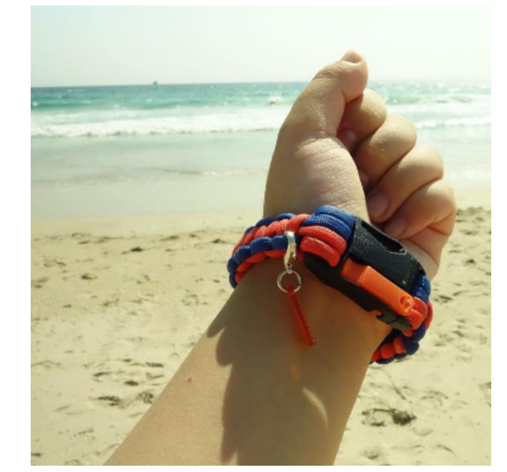
アイデア発想
防災の課題を解決しうる日用品のアイデアを，個人で集中して考えましょう．
例:防災ミサンガ
防災の課題: 洗濯物を干すための棒やひもがない
日用品：ポップなミサンガ(アクセサリー)
持ちたい理由: ポップで
いざというときは，ミサンガをほどいて
http://bosai-girl.com/2016/08/15/misanga/

Slide 18
アイデア発想
防災の課題を解決しうる日用品のアイデアを，個人で集中して考えましょう．
[Tips]
もし考えることができない場合，以下の方法を参考してください
話していると，考えることに集中できません．個人で考えましょう
災害の課題解決に必要なモノが，日常で活躍する場面を考える．
  例:防災ミサンガ
  災害時には，ひもがあると便利．→日常でひもを持っている → アクセサリーとしてひもを身に着ける
災害の課題解決に必要なモノに，なぜモノを持っているのか(オレンジのポストイット)を付け加えてみる

Slide 19
ワークショップ構造
防災の課題を考える
2. 日用品について考える
3. 普段から使いたくなる防災用品のアイデアを考える
4. アイデアの共有・評価・選択・改善

Slide 20
アイデアの共有・評価・選択・改善
( 20 min. )
アイデアの共有
個人で考えたアイデアのうち、最も良いと思うアイデアを共有しましょう
聞いている人はオレンジ色のポストイットにコメント(疑問・指摘・改善案)を書きましょう
新しく思いついたアイデアがあれば追加しましょう
アイデアの選択
チームで１つ最も良いアイデアを選びましょう
  今まで見たことがないような新しいもの
  災害時の課題を解決しているもの
  自分が日常的に使いたいと思うもの
先生からのフィードバック
アイデアを簡潔に説明して意見をもらいましょう
フィードバックには必ずしも従わなくても構いません
Notes:
・スケジュールでは15:25~15:45 + 16:00~16:30

Slide 21
休憩10分間

Slide 22
先生からのフィードバック
( 10 min. )
Notes:
・スケジュールでは15:25~15:45 + 16:00~16:30

Slide 23
ちゃぶ台返し
( 90 min. )
ちゃぶ台返しとは・・・
良いアイデアが出なかった時にWSの一部をやり直すことで
より良いアイデアを出すこと
方法
アイデアがなぜ悪いのかを話し合う
悪い原因がどこのプロセスにあるのかを考える
そのプロセスをやり直す
もう一度アイデアを考える
Notes:
・プロセスとは：防災の課題を考える，日用品について考える，アイデア発想

Slide 24
最終発表の準備
時間
発表７分 ＋ 質疑応答６分
形式
パワーポイント ＋ グッズのイラスト + スキット（寸劇）
内容
以下の4点は必ず伝わるようにしましょう。
考えた商品の概要
商品との出会い
  どのような人が、なぜその商品を手に入れるのでしょうか？
日常での使用シーン
  その人は、なぜその商品を毎日使うのでしょうか？
災害時の使用シーン
災害のどのような場面で役に立つのでしょうか？

Slide 25
発表資料作成にあたっての注意事項
パワーポイント
＋
イラスト
スライドの枚数は4~5枚にしてください
文字のサイズは20pt以上にしてください
考えたアイデアを描いたイラストをスライドの1枚目に大きく貼ってください
全員が何かしらの説明（orスキットでの役）をするようにしてください
スキット
（寸劇）
パワーポイントの説明と合わせて7分を超えると減点されるので、長くなりすぎないようにしてください
皆によく聞こえるように大きな声で話しましょう

Slide 26
アイデアを評価するときの着眼点（例）
新規性：既存のアイデアにとらわれない，斬新な アイデアであるか
防災グッズとしての有効性：実際に問題となって おり，かつ，影響力の大きい防災の課題を解 決するアイデアであるか
日用品としての魅力：日用品として普段から使い たいと思うアイデアになっているか
実現可能性：現在あるいは将来，アイデアを実装 する際に障壁が存在するか。存在する場合は その障壁を把握できているか

